Slide 1
МБОУ «Средняя общеобразовательная школа № 19
имени Героя Советского Союза М.К. Нехаева»
(дошкольное отделение №3)
Проект
в старшей группе
«Наши добрые дела»
Разработали:
Воспитатели: Бурова Е.С.
Калашникова О.В.
г.Сергиев Посад -2025 г.

Slide 2
Актуальность: Дети рано начинают чувствовать любовь и справедливость взрослых, а также сверстников, они чутко реагируют на малейшие проявления недоброжелательности и пренебрежения. В дошкольные годы под руководством взрослых ребенок приобретает первоначальный опыт поведения, отношения к близким, сверстникам, вещам, природе, усваивает моральные нормы общества. Дошкольник постигает мир человеческих отношений, открывает законы, по которым строится взаимодействие людей, то есть нормы поведения. Стремясь, стать взрослым, ребенок подчиняет свои действия общественным нормам и правилам поведения.
Очень важно, чтобы гуманные чувства дети распространяли не только на себя, а еще и умели бы сострадать взрослым, своим сверстникам, «братьям нашим меньшим»- животным.
Цель проекта: воспитывать у детей положительные качества характера, способствовать сплочению коллектива, мотивировать детей на совершение добрых поступков, добрых дел во благо других людей.
Задачи проекта: довести до сознания детей необходимость ориентироваться в социальных ролях и межличностных отношениях. Формировать познавательные, регулятивные и коммуникативные навыки общения, а так же положительное отношение ко всем людям. Способствовать эмоциональному, духовно-нравственному и интеллектуальному развитию. Закреплять знания правил вежливого общения. Совершенствовать коммуникативные навыки (умения выслушивать товарища, искренно высказывать свое мнение, проявлять доброжелательность к суждениям других детей).
Расширять представления детей о доброте, как о ценном, неотъемлемом качестве человека. Развивать уверенность в себе и своих возможностях. Воспитывать доброту, отзывчивость, дружелюбие, желание сделать что-то для других людей, принести им пользу. Поощрять стремление ребенка совершать добрые поступки.
Проблема: в последние годы много говорят о кризисе нравственности и бездуховности. Основа гуманного отношения к людям - способность к сопереживанию, к сочувствию - проявляется в самых разных жизненных ситуациях. Дети, не владеющие навыками культуры общения менее успешны в познавательной деятельности и, следовательно, испытывают в дальнейшем трудности при адаптации к школе.

Slide 3
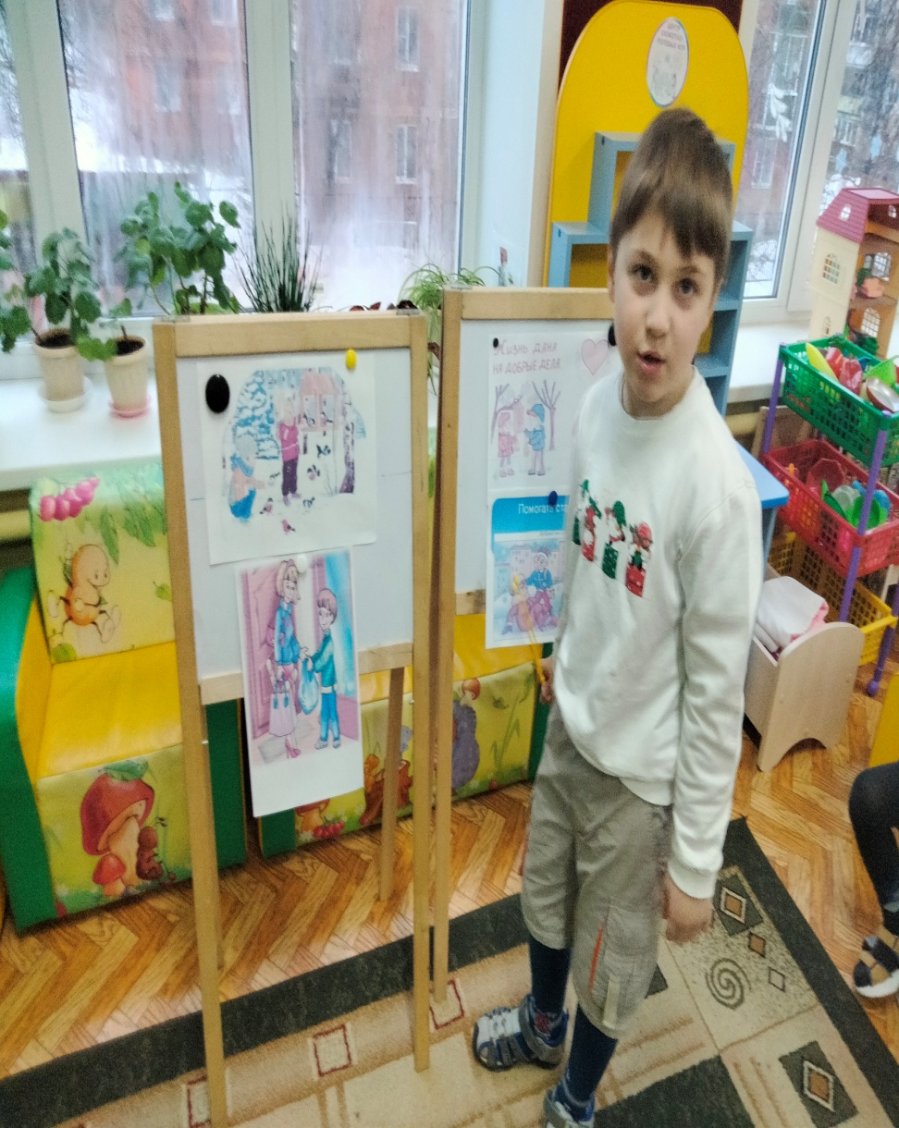
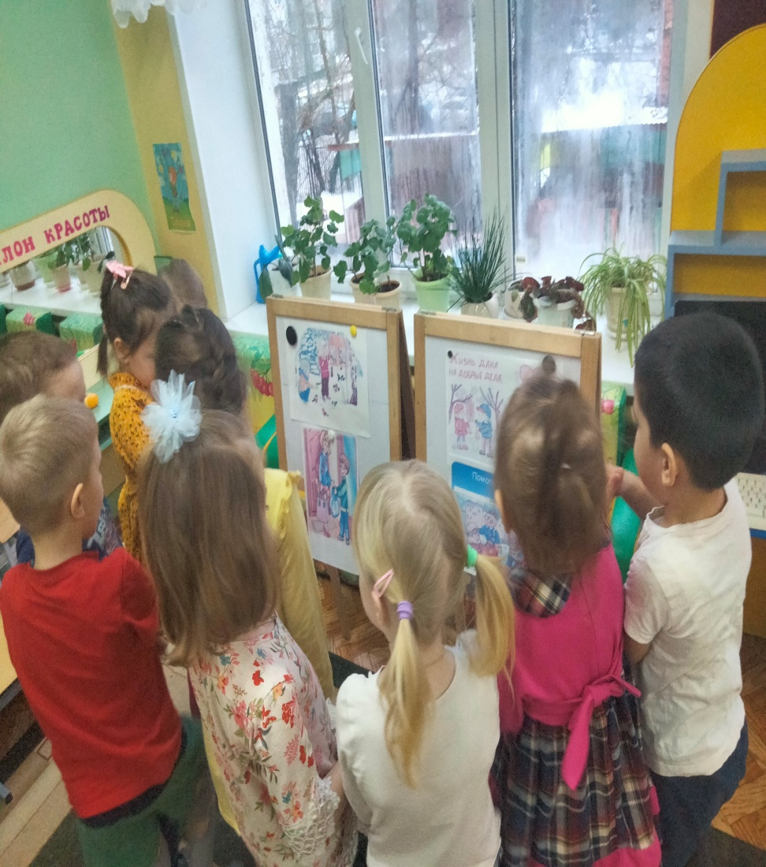
Беседы

Slide 4
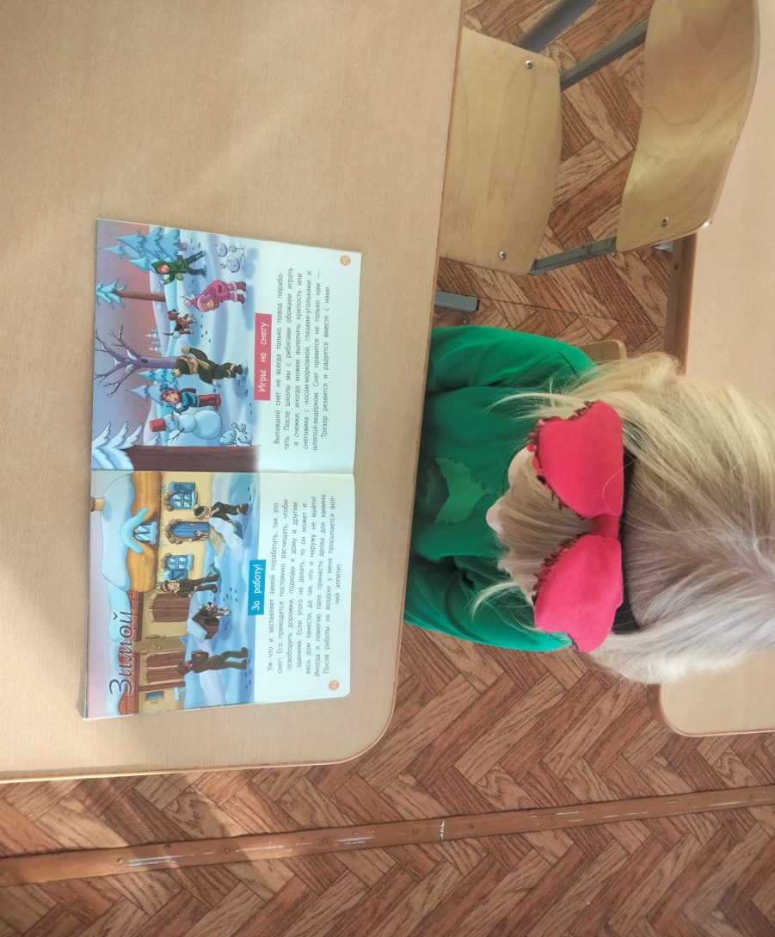
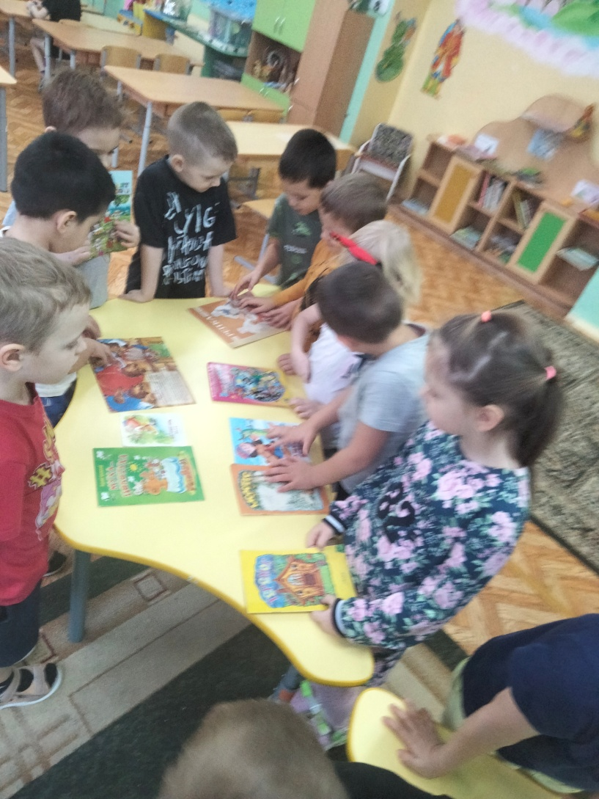
Чтение художественной литературы

Slide 5
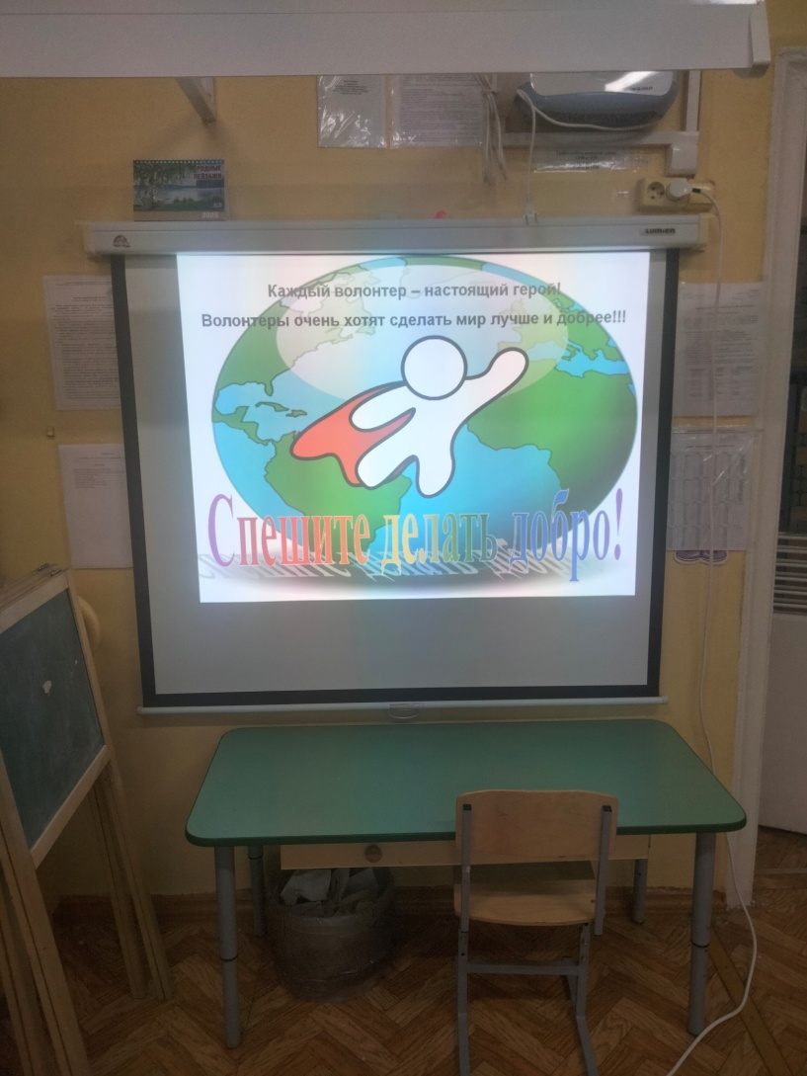
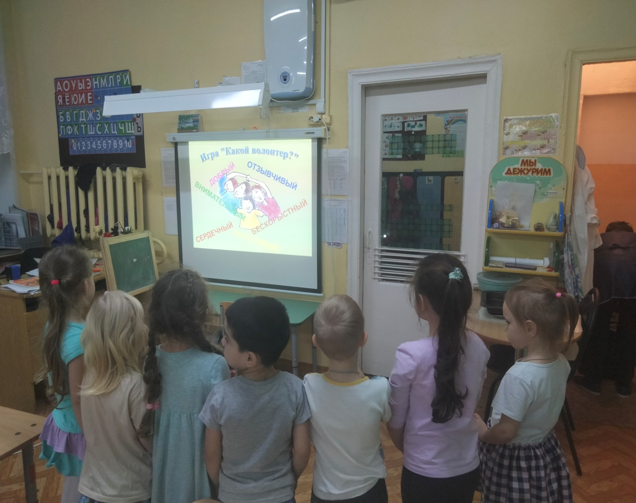
Показ презентаций

Slide 6
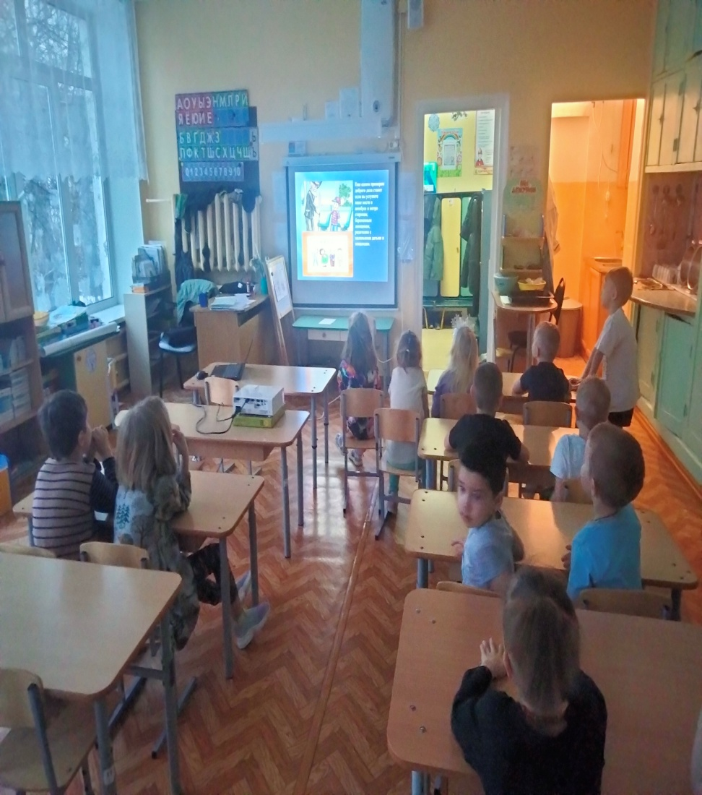
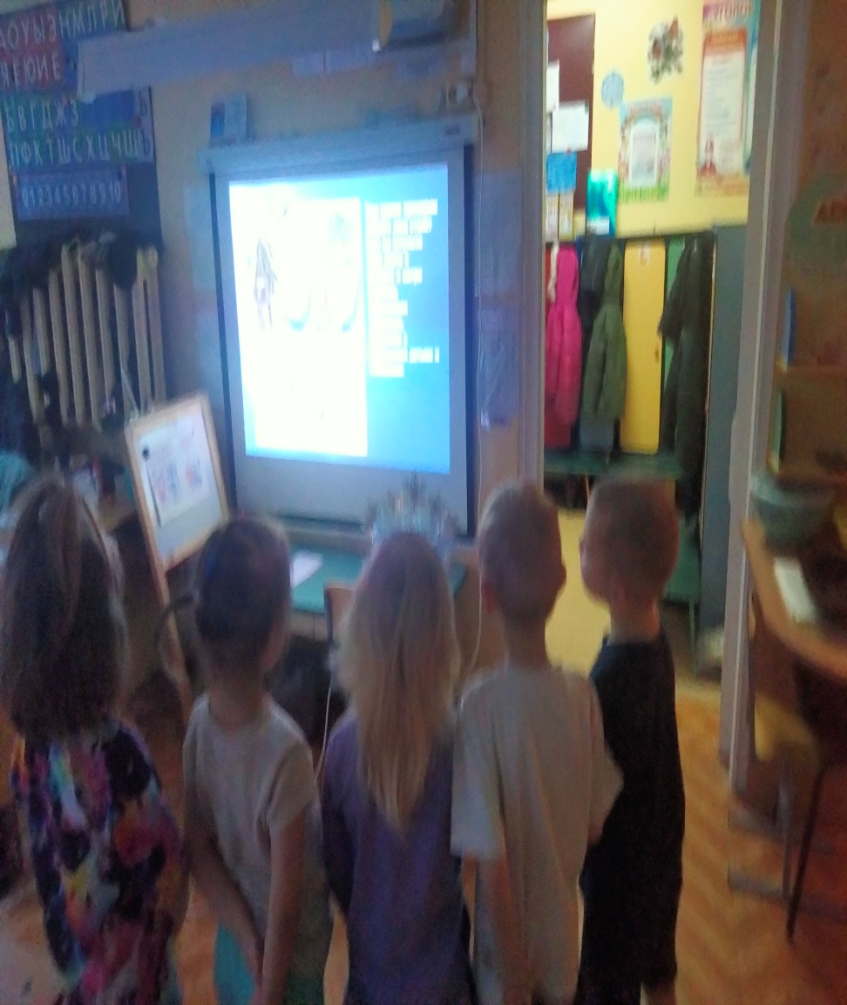
Показ презентаций

Slide 7
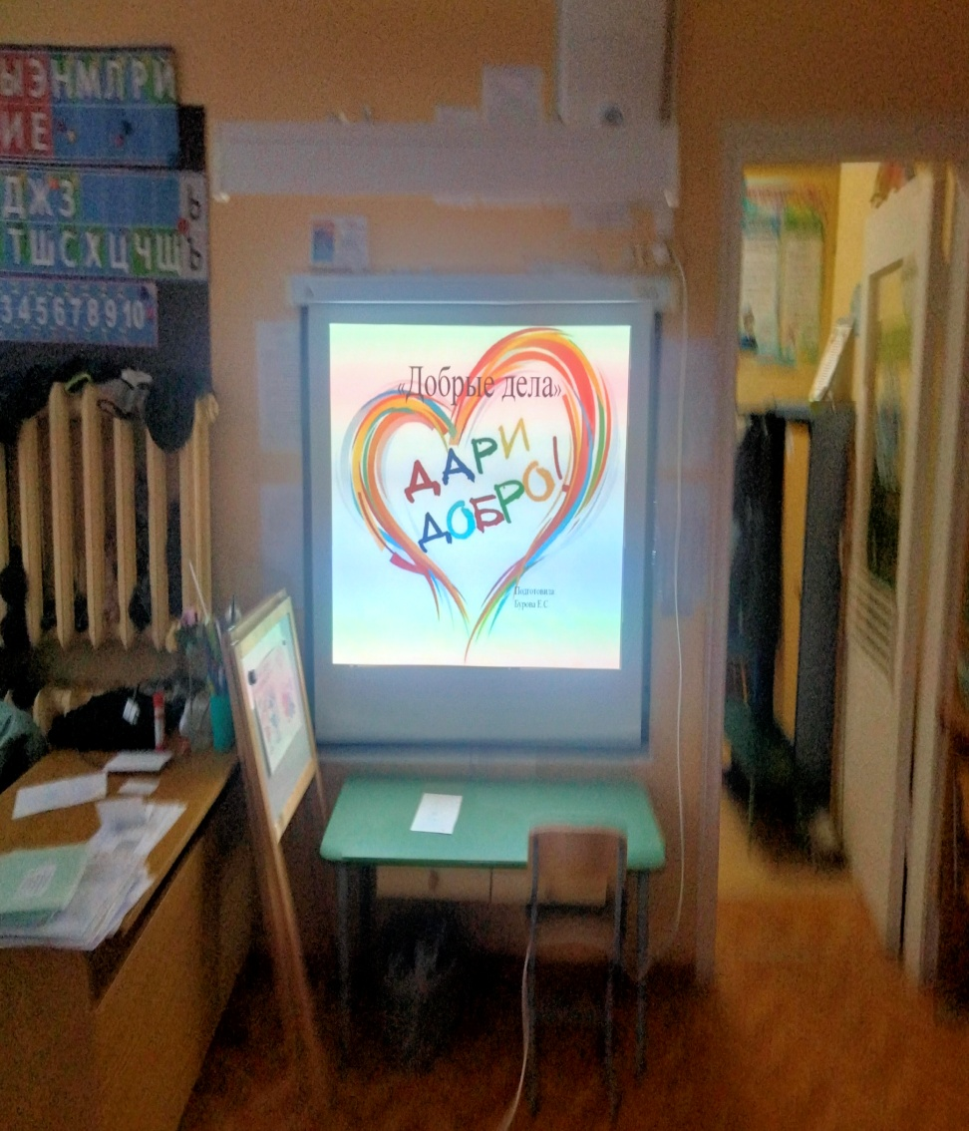
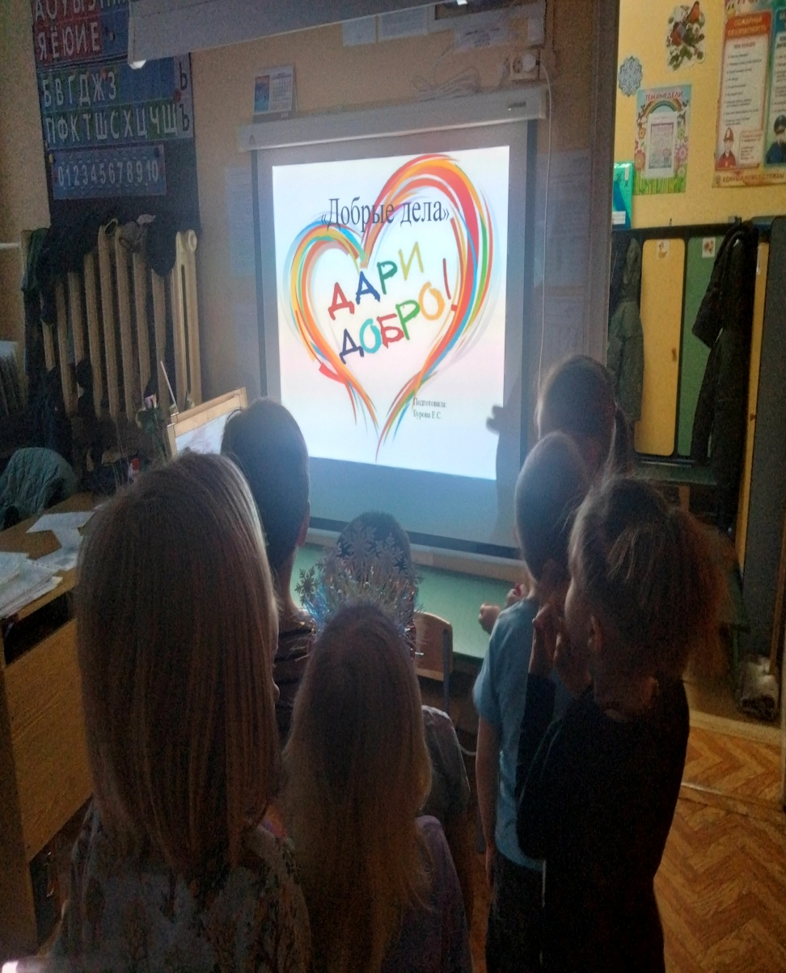
Показ презентаций

Slide 8
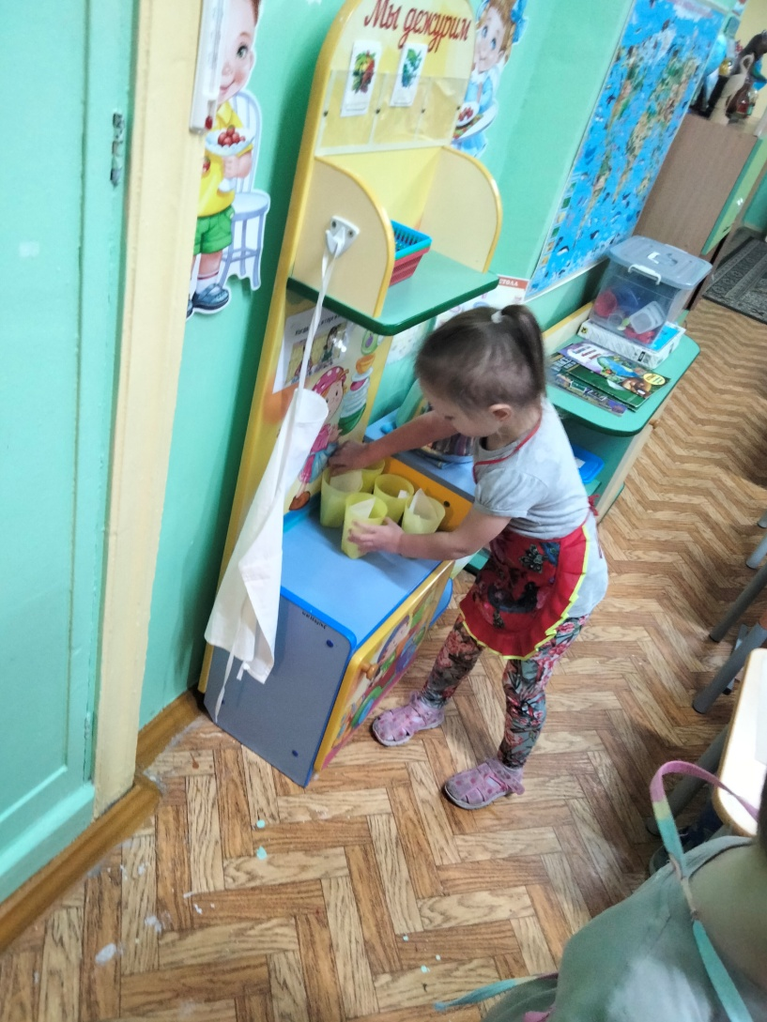
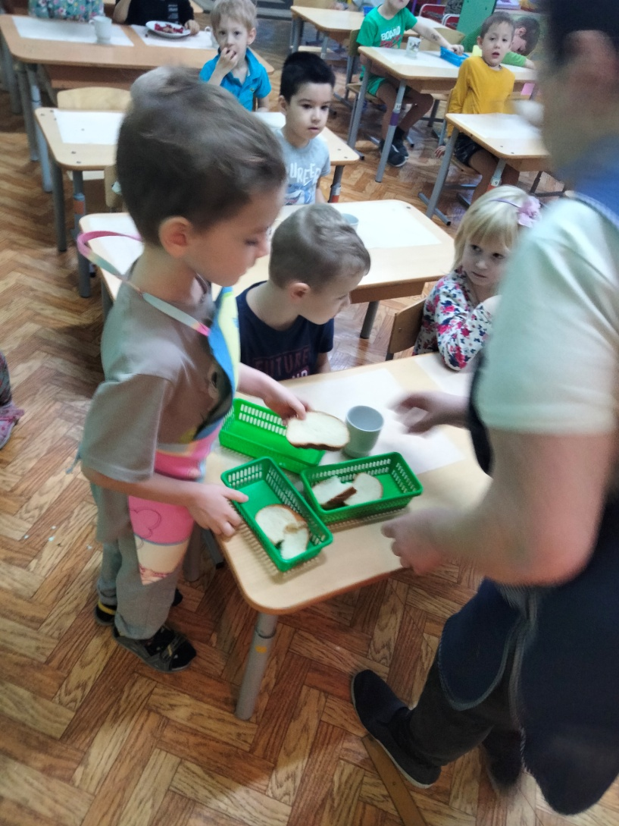
Маленькие помощники

Slide 9
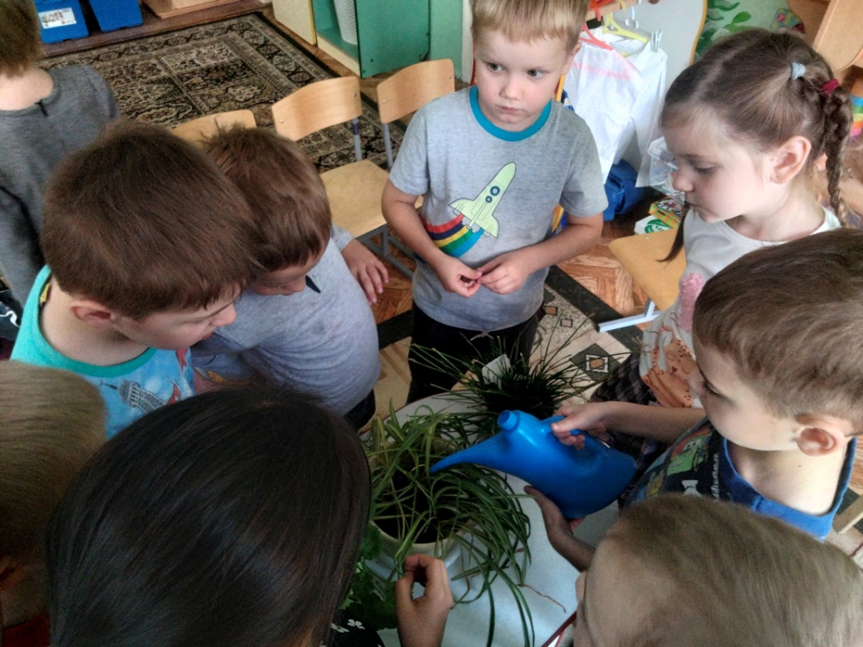
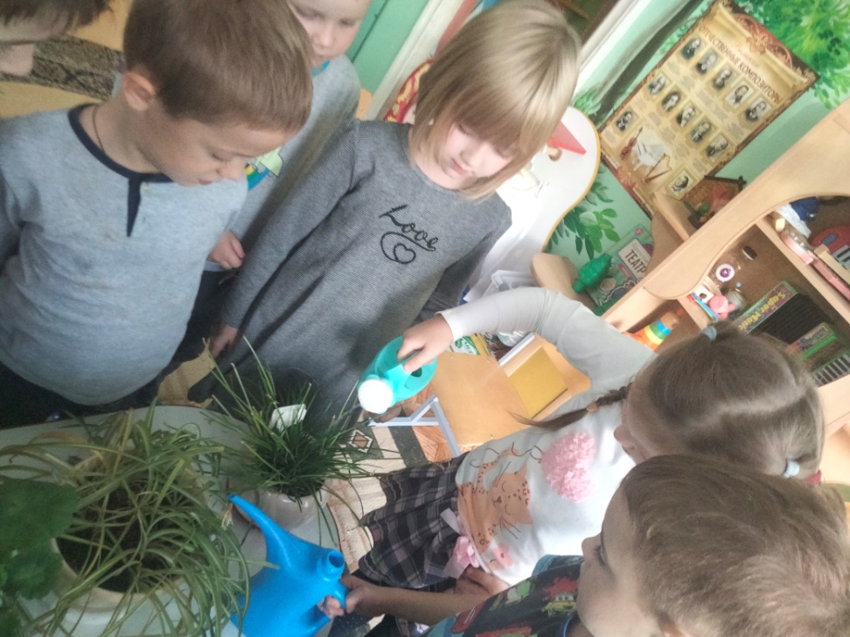
Маленькие помощники

Slide 10
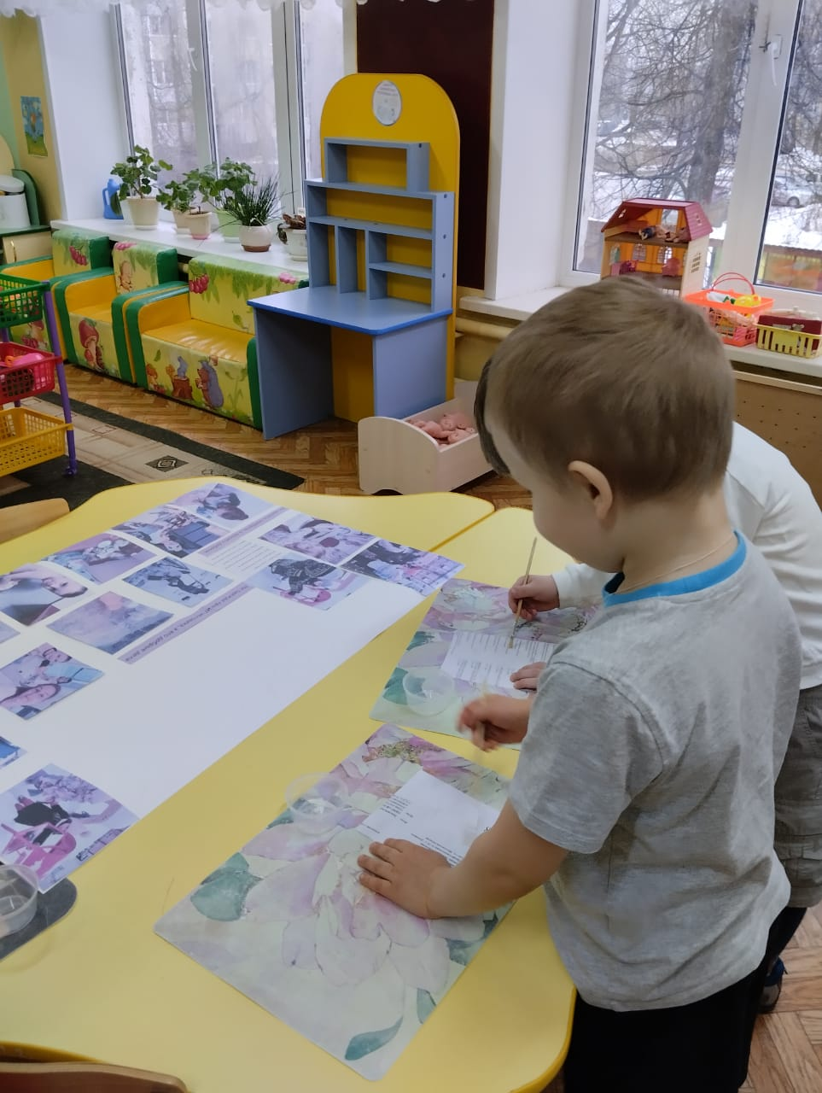
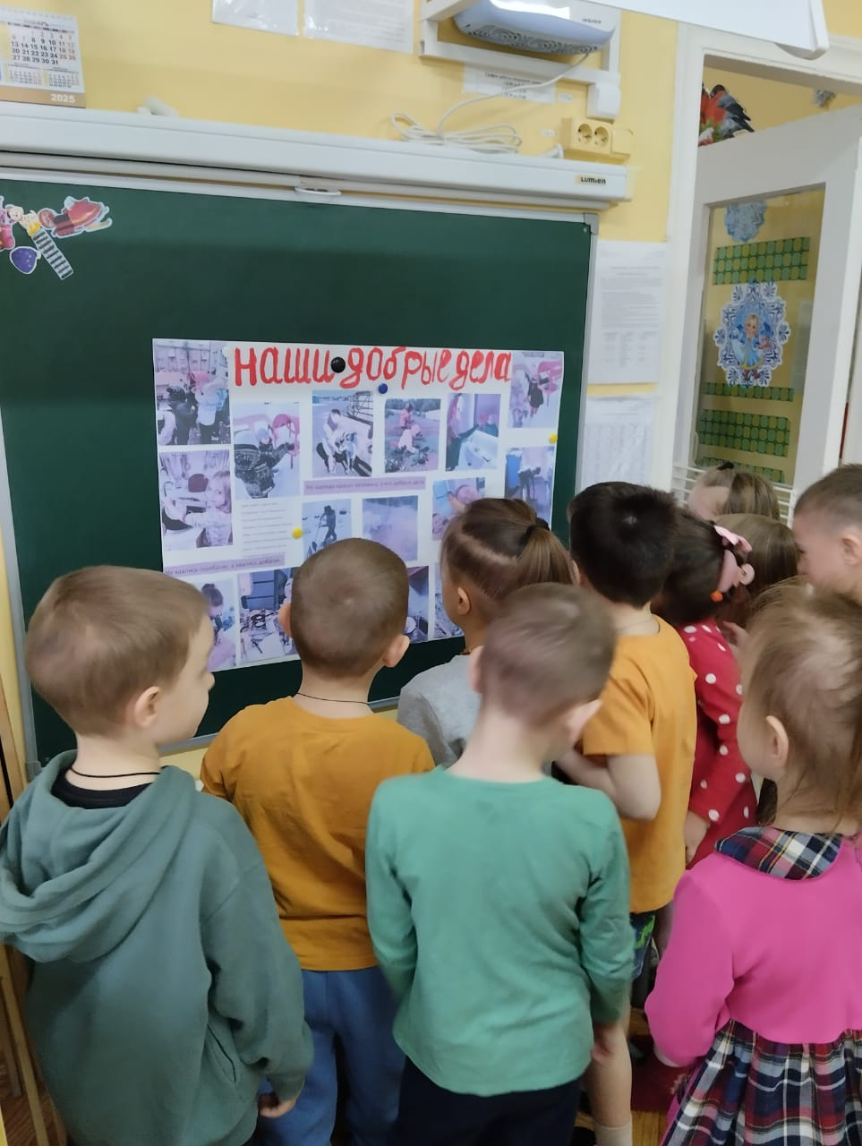
Стенгазета: «Наши добрые дела»

Slide 11
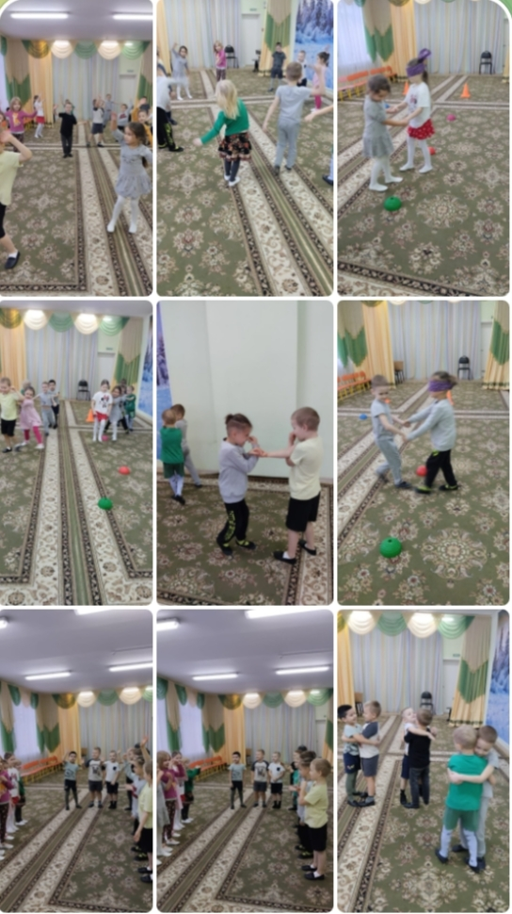
Развлечение «День объятий»

Slide 12
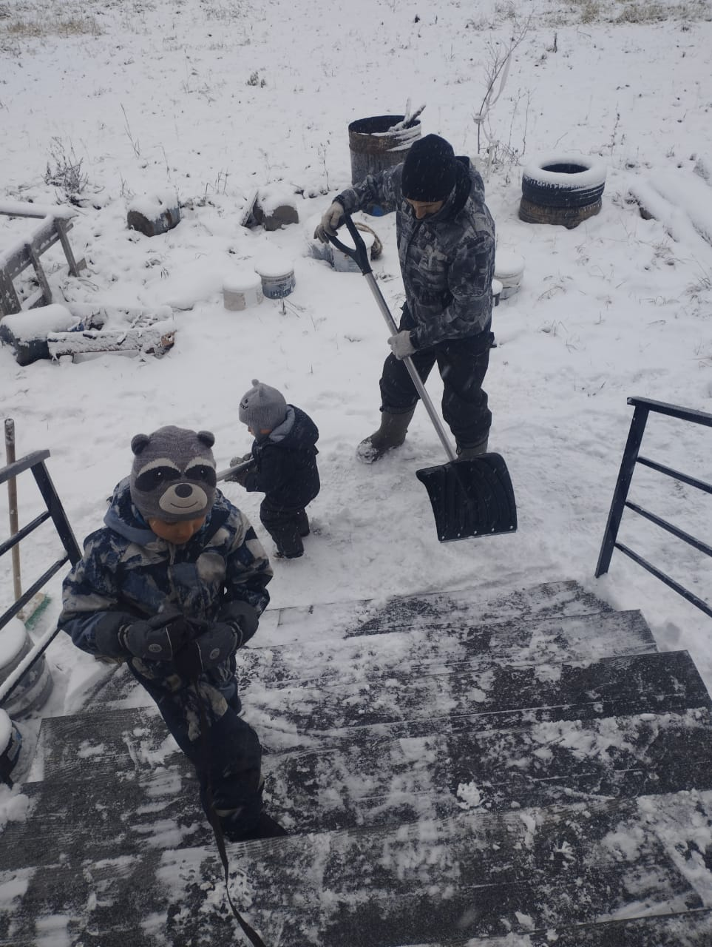
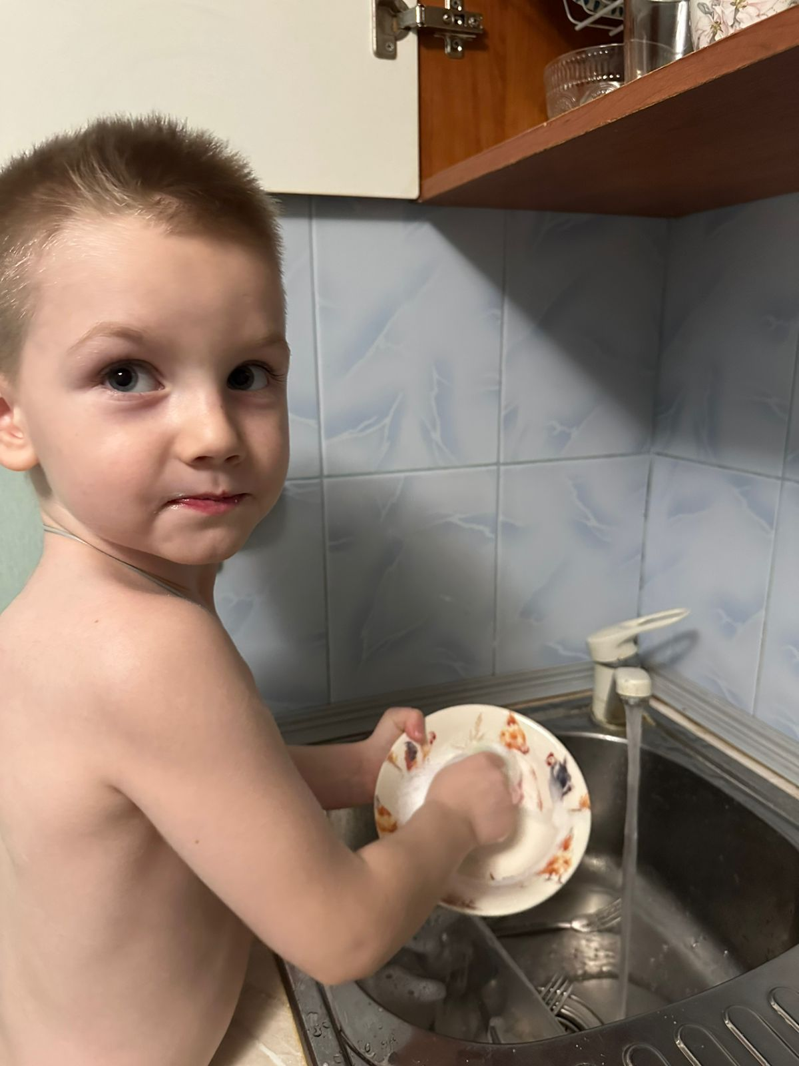
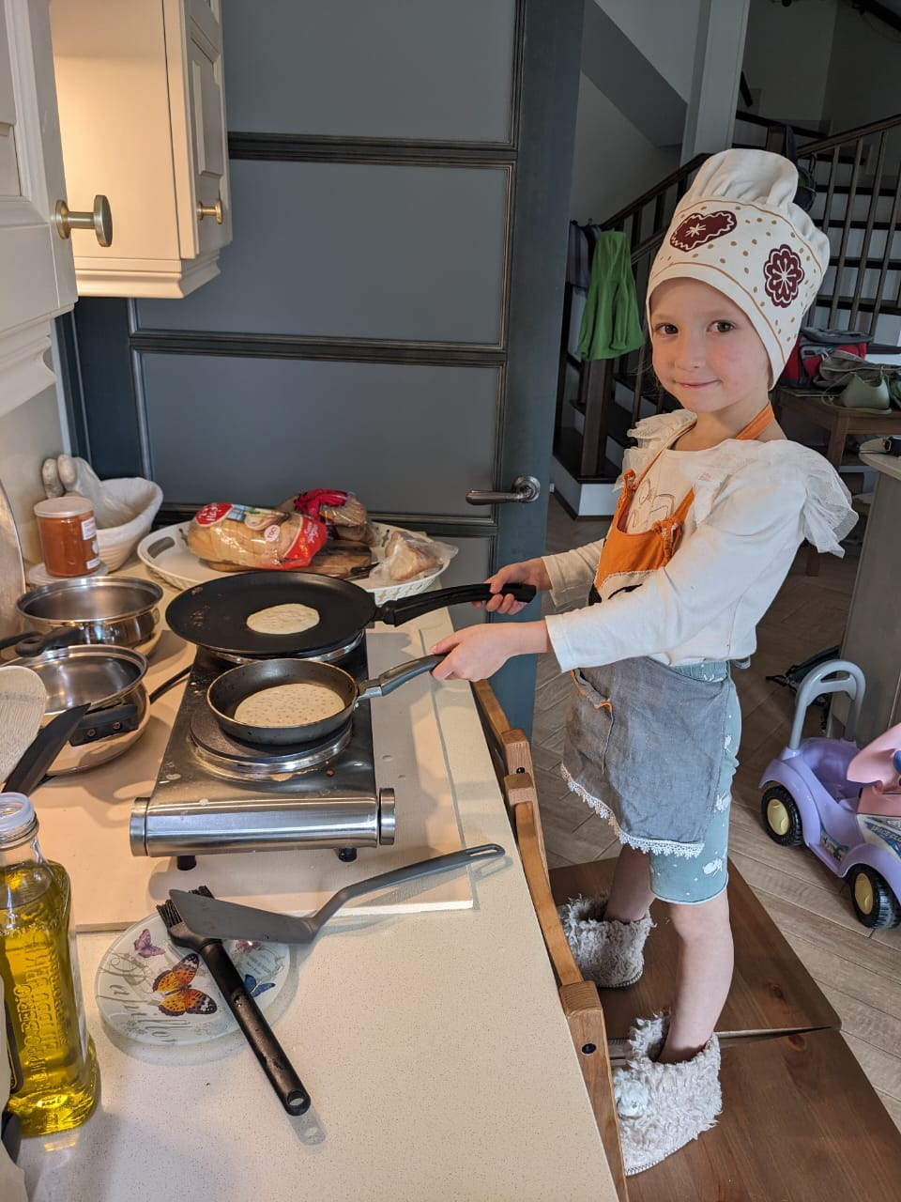
Добрые дела дома

Slide 13
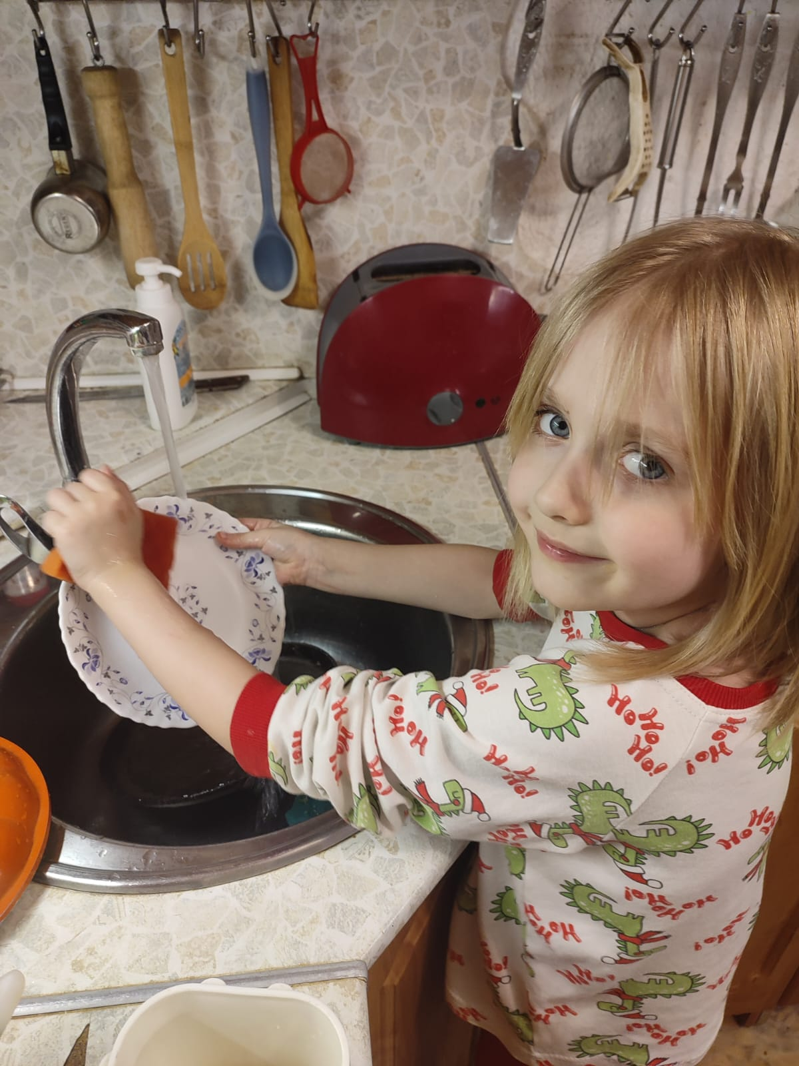
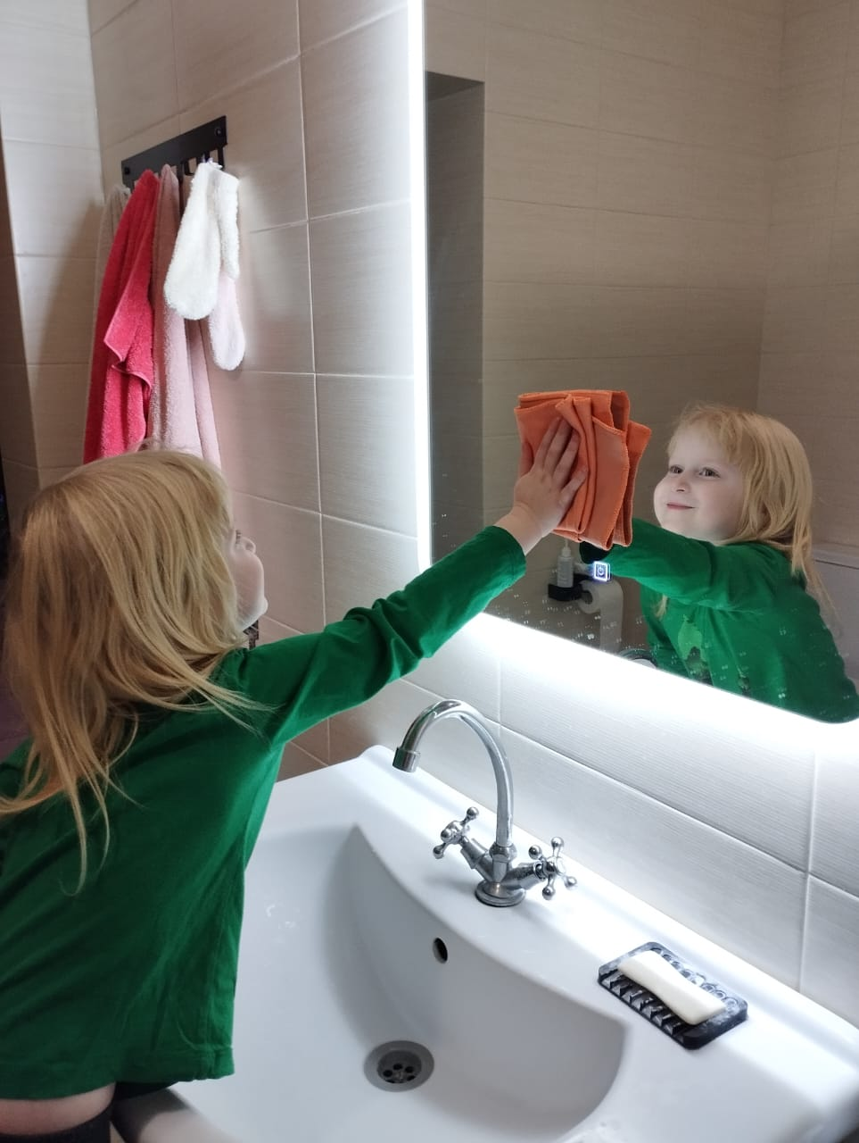
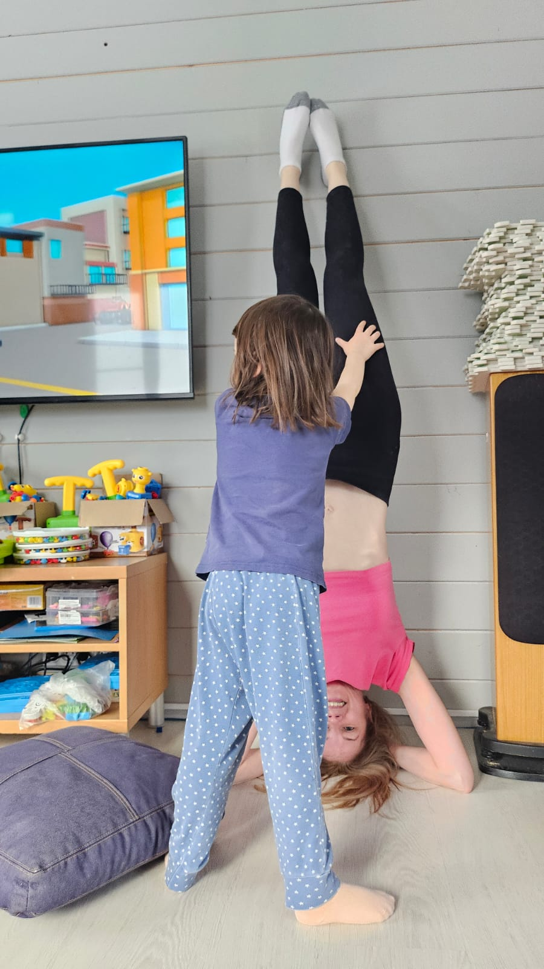
Добрые дела дома

Slide 14
СПАСИБО ЗА ВНИМАНИЕ…

